Slide 1
Bonjour!
jeudi, le trois novembre

Slide 2
Travail de cloche
Qui est un(e) avocat(e) qui est complètement ficti(f)(ve)?

Slide 3
Bonjour!
jeudi, le trois novembre
un moment de culture francophone
Révision
le jeu de tappette à mouches

Slide 4
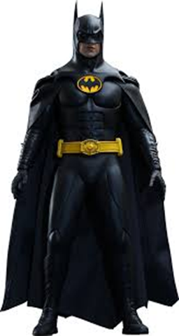
Pourquoi tombons-nous?
Nous tombons pour apprendre comment se lever.

Slide 5
Sommes-nous prêts?
Nous sommes prêts !

Slide 6
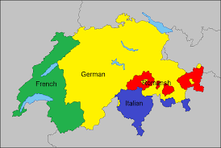
The francophone portion of Switzerland is known as La Suisse romande

Slide 7
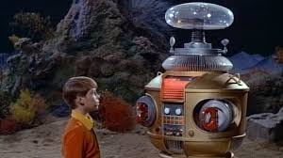
Avertissement! Avertissement! Il y a du danger, Will Robinson!

Slide 8
Next unit exam: TOMORROW!! Friday, November 4

Slide 9
Vos Questions?

Slide 10
cousine blond avocat heureux soeur famille
pénible petit-fils célibataire courageuse petit veuve
rousse fille belle pauvre mariée travailleuse
plus nièce grand-père fière ennuyeuse petits-fille
faible petit-enfant méchante oncle inquiète chatot
moins chatain ingénieur frère yeux femme médecin

Slide 11
No homework due tomorrow
STUDY

Slide 12
Billet de sortie
Write a sentence which tells about your feelings about tomorrow’s test.

